Slide 2

Universidad Santo Tomás
Vicerrectoría Académica
Dirección de Investigación e innovación (DII) Sede de Villavicencio
Ruta de Desarrollo tecnológico e Innovación
Programa Pi-e Aliado
Socialización Signos Distintivos del Semillero de Investigación Ciber Ondas
Grupo de Investigación Nakota.
DUAD

Slide 3
Universidad Santo Tomás
Autores:
Jennifer Vega Barbosa.
CVLAC:
http://scienti.colciencias.gov.co:8081/cvlac/visualizador/generarCurriculoCv.do?cod_rh=0001453968
Google Scholar:
https://scholar.google.es/citations?user=bG-rG6gAAAAJ&hl=es
ORCID:
https://orcid.org/0000-0003-4307-4213

Slide 4
Autores:
Nombre | CvLac | Google Scholar | ORCID
Laura Lorena Araujo Medina | https://scienti.minciencias.gov.co/cvlac/visualizador/generarCurriculoCv.do?cod_rh=0000070489 | https://scholar.google.es/citations?user=1yGVzq0AAAAJ&hl=es&authuser=1 | https://orcid.org/0003-1069-2576
Luis Carlos Triviño Torres | https://scienti.minciencias.gov.co/cvlac/visualizador/generarCurriculoCv.do?cod_rh=0001406510 | https://scholar.google.com/citations?view_op=list_works&hl=es&authuser=2&user=nRl9ruMAAAAJ | https://orcid.org/0000-0003-0775-6460
William Peñaranda Zárate | https://scienti.minciencias.gov.co/cvlac/visualizador/generarCurriculoCv.do?cod_rh=0001222902 | https://scholar.google.es/citations?user=FNGSBu4AAAAJ&hl=es&oi=ao | https://orcid.org/0000-0002-4431-9078
Luisa María Alzate Parrado | https://scienti.minciencias.gov.co/cvlac/visualizador/generarCurriculoCv.do?cod_rh=0001688384 | https://scholar.google.com/citations?hl=es&view_op=list_works&authuser=1&gmla=AJsN-F5C8O-EVVj8viOty46yb8xn3dHHhTFQqnm1gygIsXFjytPy6EhS96qzdSK6hNWeYEzZCMr9DqToj3xQ-7VmCoPisyC6xABefHimG8GCyHet7bTx_0Y&user=nIGeW6UAAAAJ | https://orcid.org/0000-0002-1636-8139
Hoover Samuel González Pineda | https://scienti.minciencias.gov.co/cvlac/visualizador/generarCurriculoCv.do?cod_rh=0001832605 | https://scholar.google.es/citations?hl=es&user=_Do4GFMAAAAJ&scilu=&scisig=AMD79ooAAAAAX8GY2c-j6MnuB_8vhttbDOMg_v0aY_mO&gmla=AJsN-F4OzAPrm9j4uc1veknJ2NxEYOQl4Q_xdGOkweYn-gDW1eC9agmQRhx9dAwDOqaBQTuaTTIclgZz1gXAzqzVfQvh9J7aW_Q4v6PCVVbNi3E-uuFqwUPh91cIWy_WmmTb0l6ca74r&sciund=12853252313547168667 | https://orcid.org/0000-0001-6830-5028

Slide 5

Contenido
Fase proceso de articulación Programa Pi-e Aliado
Signo distintivo del Semillero de Investigación Ciber Ondas
Soporte Conceptual
Soporte Arquetípico
Soporte Cromático
Signo Distintivo Final
Nuevo Soporte Conceptual
Referencias
SC4289-1

Slide 6
1. Fase proceso de articulación Programa Pi-e

Slide 7
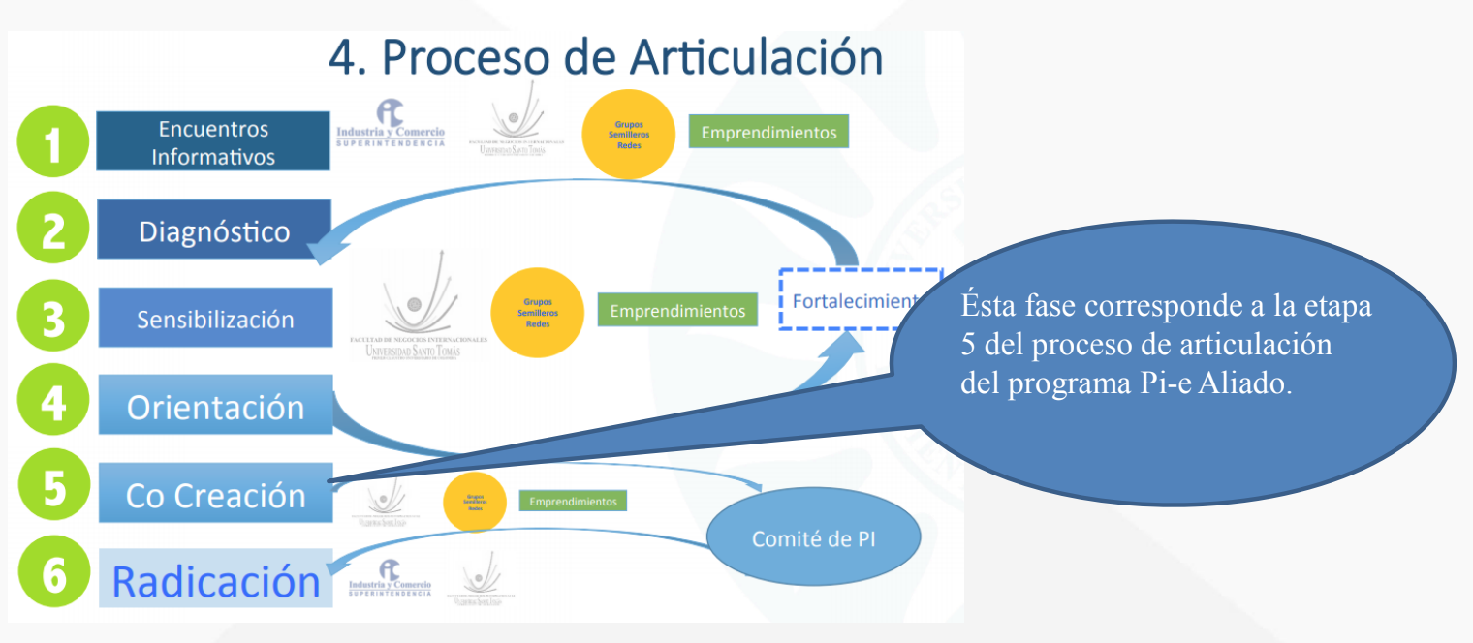
1. Fase proceso de articulación Programa

Slide 8
2. Signo distintivo del Semillero de Investigación Ciber Ondas

Slide 9
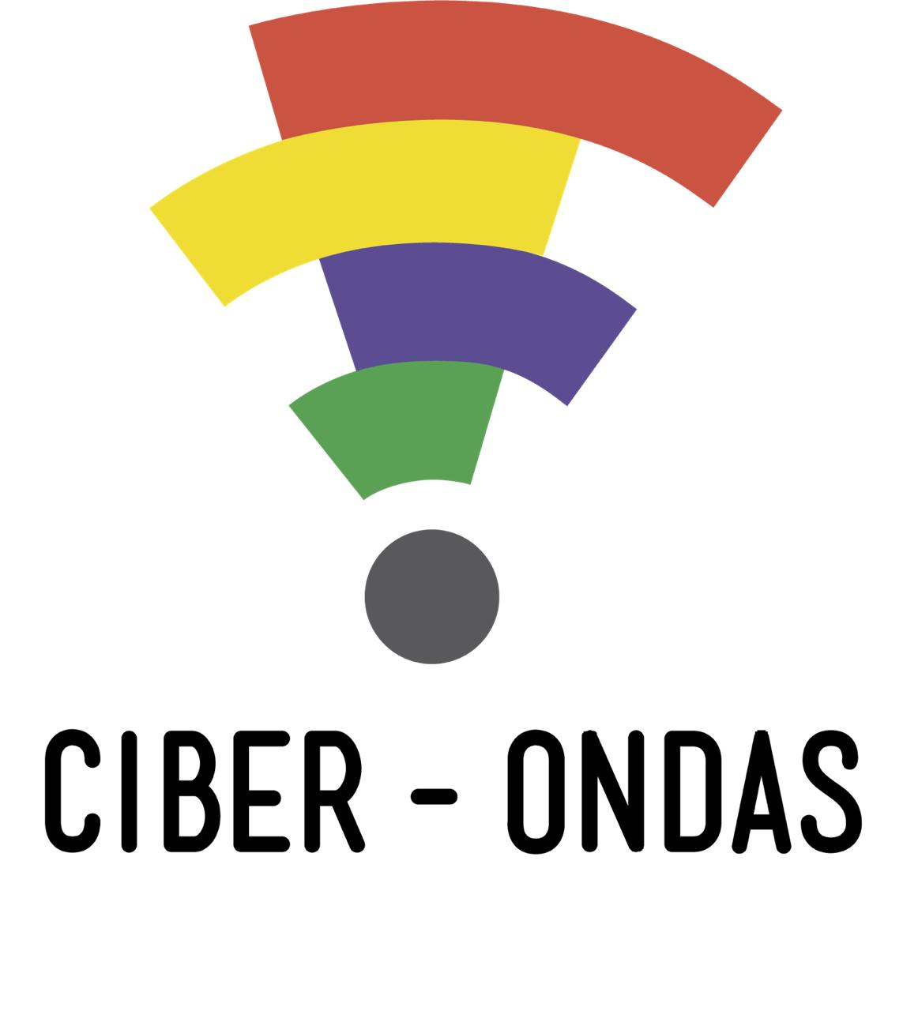
2. Signo Distintivo

Slide 10
3. Soporte Conceptual
El signo distintivo del semillero de Investigación Ciber Ondas parte de un proceso de construcción grupal en cuanto a las intencionalidades y búsquedas de los estudiantes y del docente líder que participan en la estrategia CteI. El signo lo presenta el semillero de Investigación Ciber Ondas al programa Pie- Aliado en su fase diagnóstica para aplicar al grupo de investigación Nakota.
El signo se compone por el símbolo del Wi-Fi, las ondas de colores representan los diferentes elementos del IoT, el verde representa la agricultura de precisión, el rojo las onda de radio y datos de programación, el amarillo es la conexión con la investigación y la relación con el grupo de Investigación Nakota, el púrpura la cuarta revolución industrial y el emprendimiento y el punto gris la tecnología de acción a distancia automatizada.
En la parte inferior del símbolo se encuentra el nombre de la estrategia CteI.

Slide 11
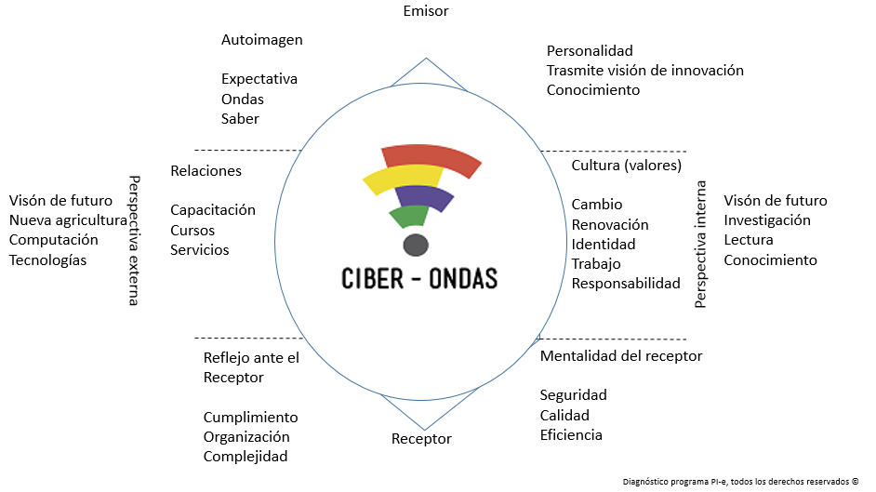
Prisma de Identidad
Resultados de la aplicación de Kapferer (2008, p.183) del Semillero Ciber Ondas

Slide 12
4. Soporte Arquetípico
La verdad pasa por el conocimiento
Arquetipo:
Sabio
Resultados de la aplicación de Kapferer (2008, p.183) al Semillero Ciber Ondas

Slide 13
5. Soporte Cromático
Gris
Inteligencia
Azul vivo
Sabiduría
Colores:
Blanco
Honestidad
Rojo
Creatividad
Negro
Prudencia
Resultados de la aplicación de Kapferer (2008, p.183) Semillero de Investigación Ciber Ondas

Slide 14

6. Signo Distintivo Final

Slide 15
7. Nuevo Soporte Conceptual
El signo distintivo del semillero de Investigación Ciber Ondas parte de un proceso de construcción grupal en cuanto a las intencionalidades y búsquedas de los estudiantes y del docente líder que participan en la estrategia CteI. El signo lo presenta el semillero de Investigación Ciber Ondas al programa Pie- Aliado en su fase diagnóstica para aplicar al grupo de investigación Nakota.
El signo se compone por el símbolo del Wi-Fi, las ondas de colores representan los diferentes elementos del IoT, el rojo representa las ondas de radio y datos de programación, el amarillo es la conexión con la investigación y la relación con el grupo de Investigación Nakota, el azul el conocimiento, el púrpura la cuarta revolución industrial y el emprendimiento y la lupa que hace el punto del wifi la conexión con la investigación uniéndose así al arquetipo del grupo de investigación al que se encuentra reconocido
En la parte inferior del símbolo se encuentra la etiqueta de familia de marcas del grupo de investigación Nakota, donde se resalta el cambio de la letra T por la figura de una persona, simbolizando así la filosofía humanista de la Universidad Santo Tomás.

Slide 16
Recomendaciones
Al tratarse de una construcción grupal se sugiere a los miembros del Semillero de Investigación Ciber Ondas; conservar su elección colectiva de arquetipos y colores en las fases posteriores de construcción y cocreación de los signos distintivos en relación con el grupo de investigación Nakota.
En cuanto a los arquetipos para la comunicación, implementar en la construcción de los signos distintivos lo que se socializó en la fase final, en cuanto a la personalidad que reflejan el arquetipo elegido: sabio (García Jara et al, 2020).

Slide 17
8. Referencias
Atarama-Rojas, T., Castañeda-Purizaga, L., & Agapito-Mesta, C. (2017). Los arquetipos como herramientas para la construcción de historias: Análisis del mundo diegético de “intensamente”. Ámbitos Revista Internacional de Comunicación.
Castro, S. (2018). Personalidad de marca: Los 12 arquetipos de Carl Jung. Mercado Negro. https://www.mercadonegro.pe/branding/personalidad-de-marca-los-12-arquetipos-de-carl-jung/
García Jara, R., Araujo Medina, L., Vega-Barbosa, J., Trillos Celis, J. H., Méndez Amaya, J. A., & Ramírez Martínez, J. E. (2020). Programa Pi-e Aliado: Ruta de Desarrollo Tecnológico e Innovación. https://repository.usta.edu.co/bitstream/handle/11634/22089/Presentacio%cc%81n%20oficial%20Programa%20Pi-e%20Aliado%20Usta.pdf?sequence=1&isAllowed=y
García Jara, R., Araujo Medina, L., Vega-Barbosa, J., Trillos Celis, J. H., & Ramírez Martínez, J. E. (2020). Ruta de innovación: programa propiedad industrial para emprendedores Pi-e aliado fase diagnóstico.
https://repository.usta.edu.co/bitstream/handle/11634/22089/Presentacio%cc%81n%20oficial%20Programa%20Pie%20Aliado%20Usta.pdf?sequence=1&isAllowed=y
Jung, C. G. (1988):Arquetipos e inconsciente colectivo. Barcelona: PAIDOS IBERICA.
Kapferer, J.-N. (2008). The New Strategic Brand Management: Creating and Sustaining Brand Equity Long Term(4.aed.). Kogan Page.
PNUD, P. p. (2015). OBJETIVOS DE DESARROLLO SOSTENIBLE. Obtenido de https://www.undp.org/content/undp/es/home/sustainable-development-goals.html

